Slide 1

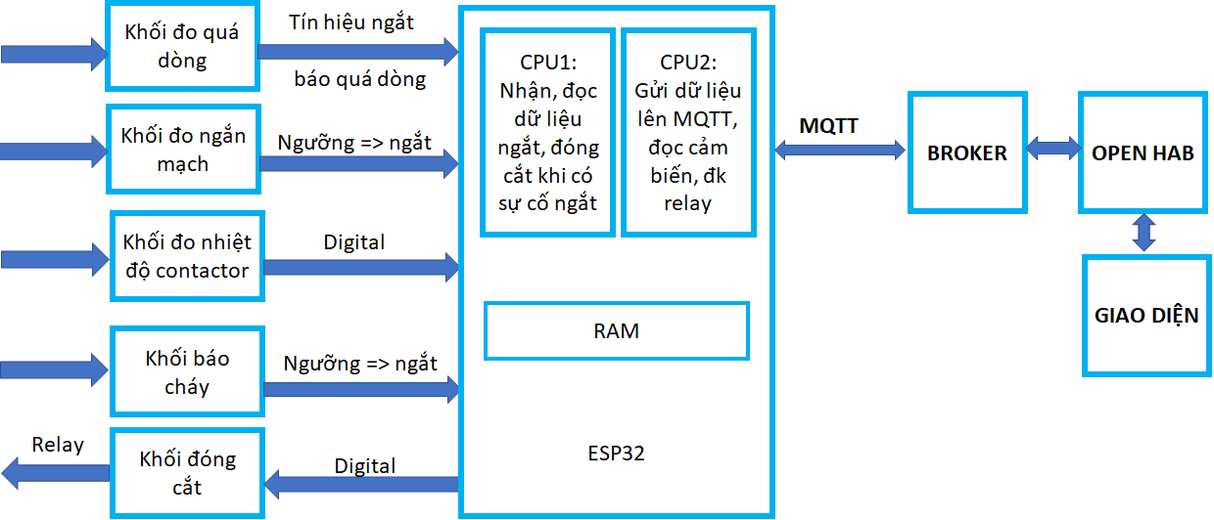
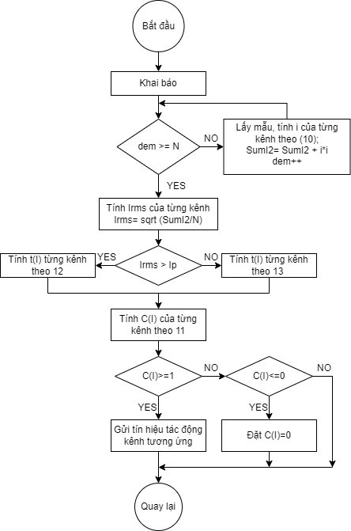
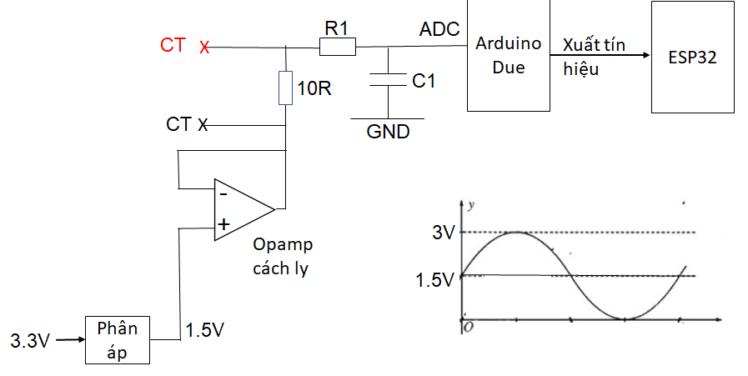
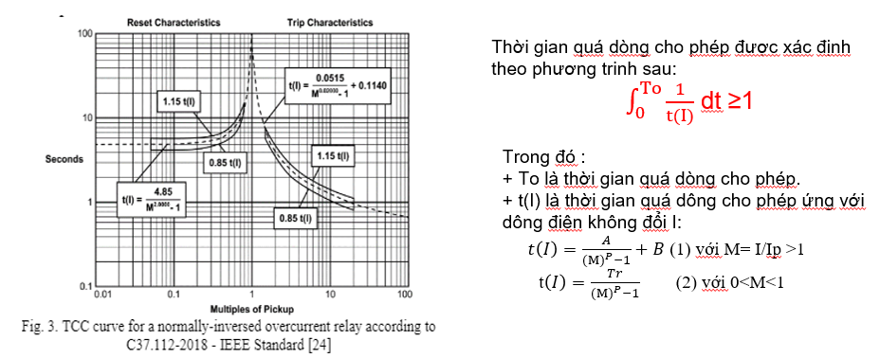
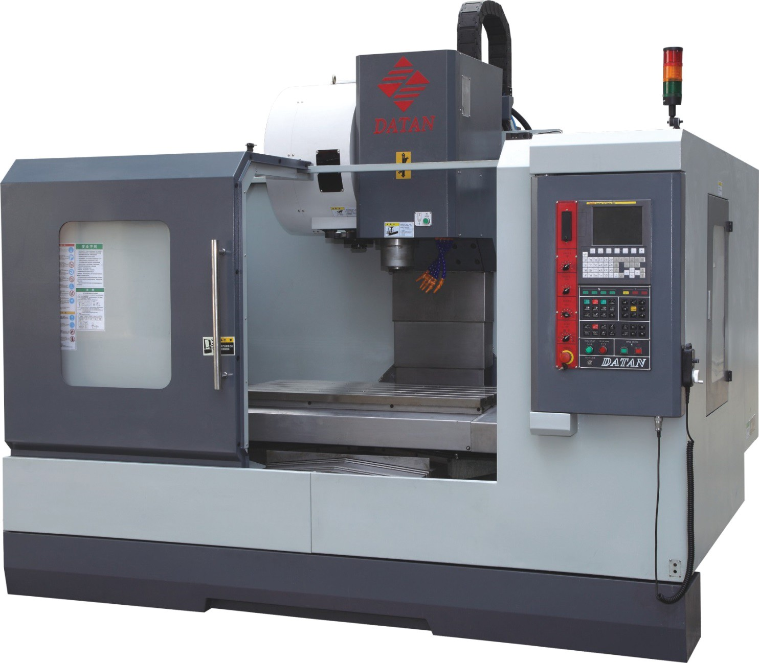
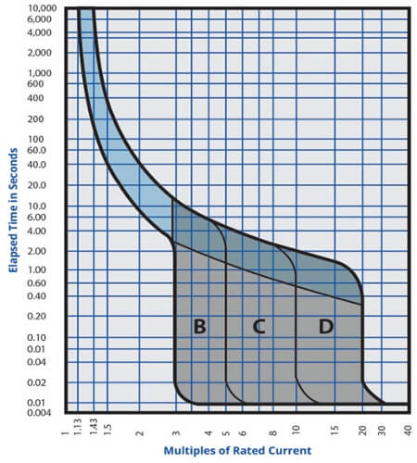
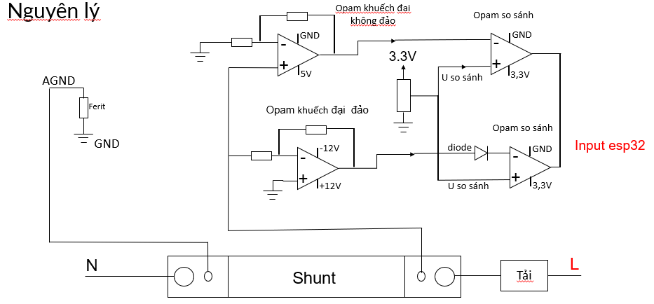
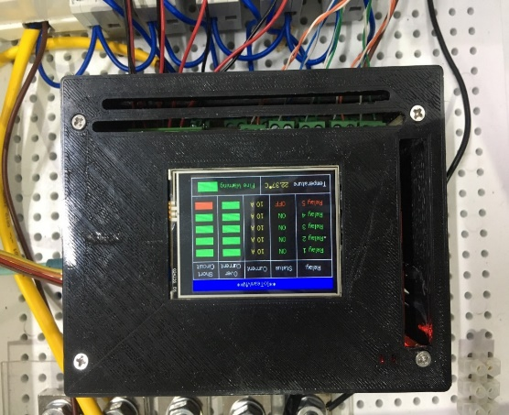
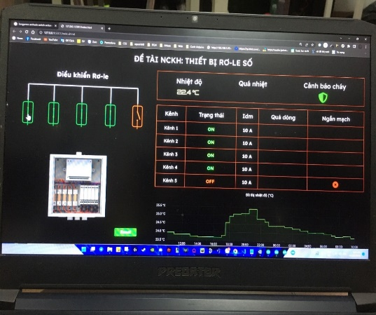
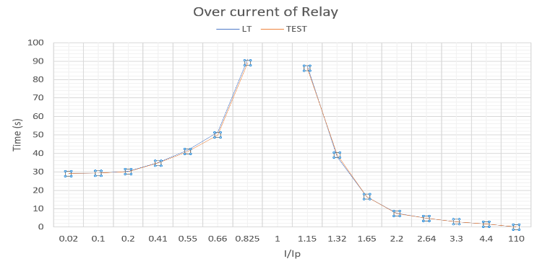
TÊN ĐỀ TÀI: NGHIÊN CỨU THIẾT KẾ RƠ-LE SỐ BẢO VỆ VÀ ĐIỀU KHIỂN ĐÓNG CẮT THÔNG MINH HỆ THỐNG ĐIỆN TÒA NHÀ TRÊN NỀN TẢNG INTERNET VẠN VẬT
Sinh viên: Nguyễn Công Hào, Nguyễn Văn Quang, Hoàng Thị Tiến, Nguyễn Xuân Bách,Đào Văn Dũng
Giáo viên hướng dẫn: TS. Đặng Hoàng Anh Khoa Điện- Trường Điện-Điện tử – Đại Học Bách Khoa Hà Nội
Giới thiệu
Các thiết bị đóng cắt và bảo vệ về điện có một vai trò vô cùng quan trọng trong hệ thống điện. Rơ-le số là một thiết bị đóng cắt và bảo vệ có nhiệm vụ phát hiện và loại trừ phần tử bị sự cố ra khỏi hệ thống càng nhanh càng tốt, nhằm ngăn chặn và hạn chế tối đa những hậu quả của sự cố. Mặt khác xu hướng công nghiêp 4.0 hiện nay đang bùng nổ mạnh mẽ. Việc kết hợp Rơ-le số bảo vệ và điều khiển đóng cắt thông minh trên nàn tảng Internet vạn vật đang là một định hướng mới trong việc thiết kế thiết bị đóng cắt và bảo vệ. Thông qua việc nghiên cứu phân tích các đường đặc tính bảo vệ quá dòng, ngắn mạch theo tiêu chuẩn IEEE cùng với việc nghiên cứu hệ thống kết nối không giây giao tiếp trao đổi dữ liệu qua Internet, nhóm chúng em đã nghiên cứu và xây dựng mô hình Rơ-le số với các chức năng phát hiện và bảo vệ hệ thống điện khỏi sự cố ngắn mạch và quá dòng theo tiêu chuẩn, cùng với đó là kết nối không dây về Server online và thiết kế giao diện theo dõi, cảnh báo và điều khiển thiết bị qua giao diện thông qua Internet.
Phương pháp thiết kế
Sơ đồ nguyên lý đo dòng điện Irms
1. Khối đo quá dòng
Lưu đồ thuật toán bảo vệ quá dòng
2. Khối đo ngắn mạch
Từ đường đặc tính bảo vệ của MCB công nghiệp hiện nay ta xác định được thời gian bảo vệ ngắn mạch là <0.02s từ đó nhóm xây dựng mạch bảo vệ ngắn mạch cho thiết bị Rơ-le số
Đường cong đặc tính bảo vệ quá dòng của rơ-le theo tiêu chuẩn IEEE C37.112-1996
Từ đường cong đặc tính bảo về quá dòng theo tiêu chuẩn IEEE nhóm xây dựng được thuật toán bảo vệ quá dòng cho thiết bị Rơ-le số
Đường đặc tính bảo vệ MCB
Kết quả
Thiết bị hoạt động khá ổn định và dễ dàng kết nối wifi. Các thử nghiệm cho thấy điều khiển đóng mở các kênh qua giao diện trên Internet tốt, thiết bị đo dòng điện khá chính xác sai số trong phạm vi cho phép, phát hiện sự cố quá dòng và tác động bảo vệ sát với đường cong đặc tính bảo vệ quá dòng theo tiêu chuẩn IEEE, phát hiện sự cố ngắn mạch và bảo vệ ngay lập tức, đo nhiệt độ và cảnh báo quá nhiệt và cảnh báo cháy tác động bảo vệ chính xác,màn hình led và giao diện trên Internet trực quan hiển thị đầy đủ thông tin.
Sơ đồ nguyên lý mạch bảo vệ ngắn mạch
Tín hiệu ngắn mạch hiển thị trên màn led
Tín hiệu ngắn mạch trên giao diện
3. Khối đo nhiệt độ, báo cháy
- Nhóm sử dụng cảm biến nhiệt độ DS18b20 để đo nhiệt độ của tủ thiết khi nhiệt độ đo được lớn hơn 60 độ sẽ cảnh báo quá nhiệt và ngắt toàn bộ hệ thống các kênh.
- Nhóm cũng sử dụng cảm biến phát hiện lửa để khi có sự cố cháy trong tủ xảy ra cảm biến sẽ phát hiện và gửi tín hiệu ngắt về khối điều khiển trung tâm để điều khiển ngắt toàn bộ các kênh.
Kết luận
Nhóm đã chế tạo được thiết bị đáp ứng được các mục tiêu ban đầu là đọc dòng điện, sử lý sự cố ngắn mạch, quá dòng, đo nhiệt độ và cắt toàn bộ contactor khi có sự cố cháy. Thiết kế giao diện và hiển thị được đầy đủ thông tin cần thiết từ đó giúp người sử dụng có thể giám sát được trạng thái hoạt động khi sử dụng thiết bị.
Đường đặc tính quá dòng đo được theo thời gian từ thiết bị
Kiến nghị, hướng phát triển
Nghiên cứu phát triển giúp người sử dụng có thể giám sát thông qua giao diện trên điện thoại và thêm tính năng tin nhắn cảnh báo khi có sự cố sảy ra.
Nghiên cứu để tăng thêm tính năng như tăng số lượng kênh đo để đáp ứng việc đo nhiều lộ điện trong công trình.
Tài liệu tham khảo
“Giáo trình thiết bị điện” Lê Thành Bắc
“A review on protective relays' developments and trends” Abdelkader Abdelmoumene
“IEEE Recommended Practice for Monitoring Electric Power Quality”, IEEE Std. 1159-1995, June 1995.
“IEEE Standard Inverse-Time Characteristic Equations For Overload Rơ-les”, IEEE Transactions on Power Delivery, Vol. 14, No. 3, July 1999.

